Slide 1
Верификация параллельных программных и аппаратных систем
Курс лекций
Лекция 10
Карпов Юрий Глебович
профессор
karpov.yuri@gmail.com

Slide 2
План курса
1. Введение
2. Метод Флойда-Хоара доказательства корректности программ 1
3. Метод Флойда-Хоара доказательства корректности программ 2
4. Темпоральные логики
5. Алгоритм model checking для проверки формул CTL
6. Автоматный подход к проверке выполнения формул LTL
7. Система верификации Spin и язык Promela. Примеры верификации
(Лекция Ирины Владимировны Шошминой, раздача вариантов Курсовой работы)
8. Структура Крипке как модель реагирующих систем
9. Темпоральные свойства систем
10. Применения метода model checking
11. BDD и их применение
12. Символьная проверка моделей
13. Количественный анализ дискретных систем при их верификации
14. Верификация систем реального времени
15. Современное состояние верификации
Ю.Г.Карпов

Slide 3
Лекция 10
Применения метода Model checking

Slide 4
Model Сhecking
Система
Свойства системы
Спецификация системы (формальная модель)
Спецификация требований (формальный язык)
Состояния и переходы (структура Крипке)
Формула темпоральной логики
Не только программа, но и любая дискретная динамическая система, которая может быть формально описана моделью Крипке, может быть проверена на удовлетворение тем или иным свойствам поведения
Процедура проверки
Model checking algorithm
Контрпример
Да, формула выполняется
НЕТ, формула НЕ выполняется
Ю.Г.Карпов
Верификация

Slide 5
Области применения идей Model checking
Оптимизирующие компиляторы
Алгоритмы на графах
Бизнес процессы
Учебные планы
Целочисленная оптимизация
Системы прав доступа
Анализ веб-документов и сервисов
Решение логических задач
Планирование в задачах ИИ
Многоагентные системы
Криптографические протоколы
Стохастические системы
...
Ю.Г.Карпов
Верификация

Slide 6
Model checking в статическом анализе кода *)
n: (x:=e) ⇒ ε if n |= AX(¬EF use(x) )
Оператор (x:=e) можно выбросить из программы, если x не используется во всех следующих состояниях программы на всех ее путях.
n: (x:=v) ⇒ (x:=C)
if n|=A (¬def(v) U⁻¹( def(v)∧stmnt(v:=С) ) ∧ const(C)
Оператор ‘x:=v’ можно заменить на другой оператор ‘х:=С’, где C
является литеральной константой, если на всех путях программы к этому оператору переменная v не была определена до того места, где она была определена, как константа С (constant propagation).
На основе подобных ‘условных’ правил подстановок в *) был предложен подход к разработке оптимизирующего компилятора.
Условия, включающие операторы темпоральной логики, могут быть использованы подобным образом при оптимизации кода, поиске ‘dead code’ и подобных некорректностей в программах при статическом анализе кода.
*) D.Lacey, O. de Moor. Imperative program transformation by rewriting // CC’01 – Proc. 10th Int Conf on Compiler Construction, 2001, p.52-68
Ю.Г.Карпов

Slide 7
Алгоритмы на графах. Как найти гамильтоновы пути?
Гамильтонов путь – это путь, проходящий через каждую вершину графа точно по разу. NP-трудная проблема.
Г*::
Как найти гамильтонов путь в графе, НЕ разрабатывая алгоритм поиска?
Г::
v₂
v₁
р₂
v₅
v₄
р₁
р₄
р₅
По графу Г строим граф Г*.
Вводим ДВЕ дополнительные вершины, ребра, метки в каждой вершине графа.
v₃
р₃
Строим LTL формулу Ф, которая истинна на расширенном графе Г*, если в Г есть гамильтонов путь:
Ф = Е [ Fp₁∧…∧ Fp_{n} ∧ G(p₁ ⇒ XG ¬p₁ ) ∧…∧ G(p_{n} ⇒ XG¬p_{n} ) ]
Проверим свойство “на Г* выполняется ОТРИЦАНИЕ формулы Ф”:
¬Ф = ¬Е [ Fp₁∧… ∧ Fp_{n} ∧ G(p₁ ⇒ XG ¬p₁ ) ∧…∧ G(p_{n} ⇒ XG¬p_{n} ) ]
Если гамильтонов путь существует, то система верификации найдет его и выдаст как опровержение формулы ¬Ф: контрпример.
Ю.Г.Карпов

Slide 8
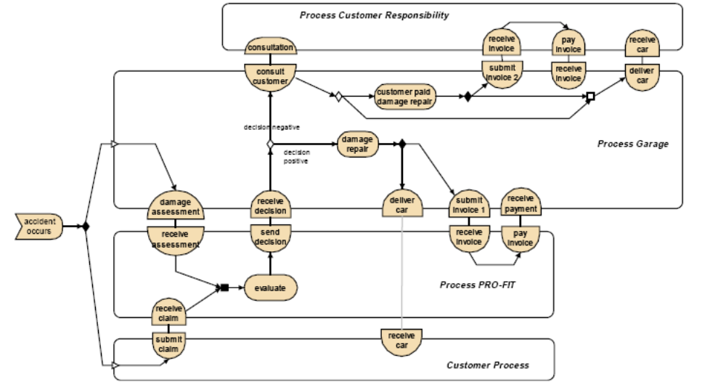
Анализ бизнес процессов в e-commerce
Model Сhecking for Managers. Wil Janssen et.al.(1999).
Предложен графический язык описания бизнес-процессов задания требуемых свойств в виде шаблонов и проверка этих свойств. Все транслируется в Spin.
Пример – процессы в страховой компании при возникновении страхового случая при ДТП
Бизнес-процессы строятся как совокупности взаимодействующих активностей
Ю.Г.Карпов
Верификация

Slide 9
Примеры проверяемых свойств
Машина ремонтируется только после того, как принято решение об удовлетворения иска (причем это решение может быть и не принято):
G ( (¬damage_repair) W claim_approved )
Иск до 10 тысяч долларов для клиента N4 всегда будет удовлетворен:
G ( ( claim_below_10 ∧ customer_4) ⇒F claim_approved )
Из гаража машина возвращается владельцу только после ее ремонта:
G ( (¬deliver_car) U damage_repair )
Если иск отвергнут, машину не будут ремонтировать:
G ( (claim_rejected ⇒ G ¬damage_repair ) )
Гараж не представит счет за ремонт, если иск отвергнут:
G ( (claim_rejected ⇒ G ¬submit_invoice)
Ю.Г.Карпов

Slide 10
Верификация учебных планов
M. Baldoni, E.Marengo. Curriculum Model Checking: Declarative Representation and Verification of Properties // LNCS 4753 (2007)
Из аннотации: Когда предлагается учебный план, важно проверить, по крайней мере, три его аспекта:
(а) что он позволяет учащимся достичь их целей
(b) что он согласуется с целями, которые объявляет учебное заведение
(c) что последовательность курсов не имеет разрывов компетенций
Предлагается подход к формальной спецификации целей при разработке учебных планов на основе графического языка, базирующегося на темпоральной логике линейного времени.
Ю.Г.Карпов

Slide 11
ПЛАНИРОВАНИЕ
Планы

Slide 12
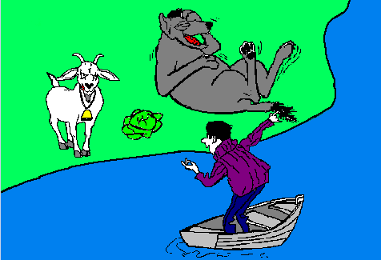
Логические задачи: фермер, волк, коза и капуста
Старинная задача: Фермеру нужно перевезти через реку волка, козу и капусту. Лодка вмещает кроме фермера еще только что-то одно. Но без фермера нельзя волка оставлять с козой, а козу – с капустой.
Структура Крипке:
∅
f,w,g,c
w
f,c,g
g
f,c,w
c
f,w,g
Какую абстракцию построить для решения?
Хотя система не дискретная, для решения задачи можно построить абстрактную модель - систему переходов, и исследовать возможные пути
c,w
f,g
g,w
f,c
f-Фермер на правом
w-Волк на правом
g-Коза на правом
с-Капуста на правом
g,c
f,w
Запрещенные состояния:
f ∧ ¬g ∧ (¬w ∨ ¬c) ∨ ¬f ∧ g ∧(w ∨ c)
g,c,w
f
Ю.Г.Карпов

Slide 13
Свойства системы фермер-волк-коза-капуста
1. В заключительное состояние можно попасть (туда есть путь)
EF fwgc
2. Существует такое решение задачи, при котором, если коза переедет на ту сторону, она там навсегда и останется
Е[(F fwgc) ∧ (¬g U G g) ]
3. Xотя бы на одном пути, ведущем к цели, ограничения соблюдаются
E [ ((g≡c) ∨ (g≡w) ⇒ (g≡f)) U fwgc ]
4. При любом варианте решения задачи фермер должен будет возвращаться через реку один
A[(Ffwgc) ⇒F[ (f∧X¬f )∧( w∧Xw ∨¬w∧X¬w )∧( g∧Xg ∨¬g∧X¬g)∧( c∧Xc ∨¬c∧X¬c) ] ]
Ю.Г.Карпов
Верификация

Slide 14
Решение проблемы фермер-волк-коза-капуста с помощью системы Spin
Проверяемое свойство: Ф = E [ [ (g≡w) ∨ (g≡c) ⇒ (g≡f) ] U fwgc ]
существует путь в нужное состояние, на котором в любом состоянии, если коза на одном берегу с волком или с капустой, то фермер на том же берегу
Проверяем отрицание формулы Ф:
¬Е [ [ (g≡w ∨ g≡c)⇒ (g≡f) ] U fwgc ] - утверждаем: решения нет
Если Spin найдет опровержение, он выдаст путь – решение задачи
Структуру Крипке явно не строим, строим алгоритм на языке Promela:
define bool f=false, c=false, g=false, w=false;
do
/* из возможных альтернатив выбирается одна недетерминированно */
:: True ⇒ f:=!f; /*фермер может переехать сам */
:: f = w ⇒ f:=!f; w:=!w; /* или с волком */
:: f = с ⇒ f:=!f; с:=!с; /* или с капустой */
:: f = g ⇒ f:=!f; g:=!g; /* или с козой */
:: f && w && g && c ⇒ break; /*останов,когда все переправятся */
od
Ю.Г.Карпов

Slide 15
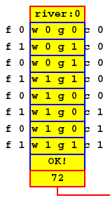
Траектория поведения, опровергающая LTL формулу:
¬Е [ [ ((g ≡ w) ∨ (g ≡ c)) ⇒ (g ≡ f) ] U fwgc ]
Упражнение. ‘Поиграть‘ с системой Spin c получением решений всех задач
Oкно Message Sequence Chart оболочки XSpin
fwgc⎨⎬
⎨⎬fwgc
Исходное состояние
fgc⎨⎬w
w⎨⎬fcg
Фермер с козой – на правый
fcw⎨⎬g
g⎨⎬fcw
Фермер один – на левый
fwg⎨⎬c
c⎨⎬fwg
Фермер с волком – на правый
Фермер с козой – на левый
fg⎨⎬cw
cw⎨⎬fg
Фермер с капустой – на правый
fc⎨⎬gw
gw⎨⎬fc
Фермер один – на левый
Фермер с козой – на правый
fw⎨⎬gc
gc⎨⎬fw
Система SPIN нашла искомое решение и выдала его как контрпример!
f⎨⎬gcw
gcw⎨⎬f
Ю.Г.Карпов

Slide 16
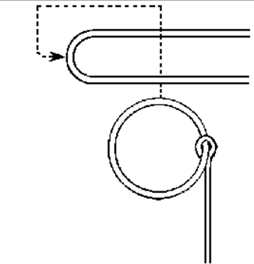
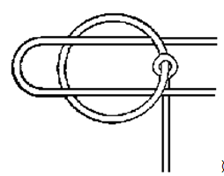
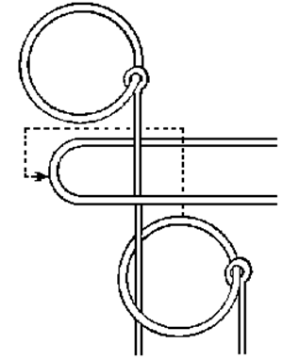
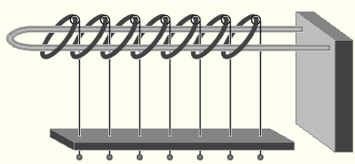
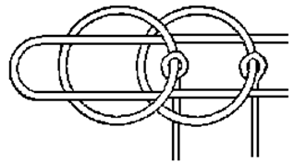
Головоломка “Китайские кольца”
1. Первое кольцо всегда можно снять или надеть
Головоломка – снять все кольца с петли и/или надеть их
2. Если сняты все до N-1, а N – нет, то можно снять либо надеть N
Программа на Promela
define bool x1=true,x2=true,x3=true,x4=true,x5=true;/* все надеты */
do
:: true ⇒ x1=!x1; /*первое можно всегда снять либо надеть*/
:: x1 ⇒ x2=!x2; /* 1 надето ⇒ 2 можно снять/надеть */
::!x1&&x2 ⇒ x3=!x3; /*1-снято, 2-надето ⇒ 3 можно снять/надеть */
::!x1&&!x2&&x3 ⇒ x4=!x4; /* 1,2 сняты, 3-надето⇒4 снять/надеть */
::!x1&&!x2&&!x3&&x4 ⇒ x5=!x5; /*1,2,3сняты,4-надето⇒5 снять/надеть*/
::!x1&& !x2&& !x3&& 1x4&&!x5 ⇒ break; /* останов, когда все сняты */
od
Свойство: G (∨_{i} xi) во всех состояниях хотя бы одно кольцо останется
Ю.Г.Карпов

Slide 17
Планирование как Model Сhecking
Структура Крипке – система с конечным числом состояний
Желаемое свойство системы -Темпоральная формула
Среда – система с конечным числом состояний
Цель
EFg
α
Достичь g нельзя!
AG¬g
p
Состояние g
p
β
ρ
γ
q
q
Планировщик
Model checker
Нет!
Можно! Вот как!
Да!
Достичь НЕЛЬЗЯ ☹
Есть план!
Контрпример
β
α
γ
Нет плана!
…
…
Ю.Г.Карпов
План
Верификация

Slide 18
Классическая задача ИИ: Blocks World
Можно ли и как перейти
A
C
C
C
B
от
к
B
A
B
A
A
C
C
B
B
A
Ю.Г.Карпов
Верификация

Slide 19
Классическая задача ИИ: Blocks World
Можно ли и как перейти от
A
C
C
C
B
B
B
A
B
A
C
A
A
C
C
к
B
B
A
B
A
C
C
B
B
A
A
B
A
B
C
A
C
C
C
B
A
A
A
A
B
B
C
B
C
C
Проблема представляется в виде структуры Крипке
ИЛИ
на входном языке спецификации для системы верификации
ИЛИ
на специально разработанном для этой области языке с транслятором во входной язык системы верификации
Ю.Г.Карпов
Верификация

Slide 20
Классическая задача ИИ: Blocks World
A
C
Можно ли и как перейти от
C
C
B
B
B
A
B
A
C
A
A
C
B
C
B
C
A
B
к
C
B
B
A
A
A
B
A
B
C
A
C
C
C
B
A
A
A
A
B
B
C
B
C
C
Программа на Promela
do
:: A==0&&B==0&&C==0 -> A=1; B=2 /*Все на столе->B поместить на A*/
:: A==0&&B==1&&C==2 -> A=3 /*A поместить на С, стоящую на В */
... /* проверка и выполнение всех возможных вариантов хода */
:: А==1&&B==2&&C==3 -> break /* финальное состояние */
od
Ю.Г.Карпов

Slide 21
TL в системах планирования в ИИ *)
LTL для выражения свойств
  G(on (B,C)⇒(on (B,C) U on (A,B))
    как только достигнем состояния, в котором куб В на кубе С, куб В останется на С до тех пор, пока А не будет помещен на В
  ∀х.( onTable (x) ⇒ G onTable (x) )
    если куб появится на столе, то он там навсегда останется
CTL для описания планов
  “weak” planning” – EFgoal
    план, который может достигнуть цели из начального состояния
  “strong planning” – AFgoal
    план, который гарантирует достижение цели из начального состояния
  “strong cycling planning” – AGEFgoal
    итеративная стратегия проб и ошибок
*) G.Bacchus, F.Kabanza. Using TL to express search control knowledge for planning // AI v. 116
Ю.Г.Карпов

Slide 22
Ханойская башня
Всего 3*3*3=27 состояний (3^{N})
Каждый из N дисков –
на любой из 3-х спиц. Для 5 дисков – 625 состояний
?
Ограничение: перекладывать по одному, только меньший диск может лежать на большем
Задача сводится к поиску пути из начального состояния к цели в пространстве состояний среды
Можно построить алгоритм на языке Promela, который находит решение – путь в пространстве состояний к цели,
если мы запишем утверждение, что такого пути НЕТ
Ю.Г.Карпов
Верификация

Slide 23
Программа на Promela
Задаем три булевых массива A[0, N-1], B[0, N-1], C[0, N-1] и три целых nA, nB, nC, показывающих номера минимальных дисков, находящихся на 3х спицах.
Начальное состояние nA=0, nB=N, nC=N – минимальный на А – 0, на В и С - нет;
Искомое состояние nA=N, nB=N, nC=0 – минимальный на С – 0, на А и В - нет;
Переходы: из А: если nA<N: если nА<nB, то перекладываем A->B; если nA<nС, то A->С
  То же из В и из С
do
:: nA<N -> /* на А что-то есть */
if :: nA<nB -> ... /* перенос с А на В */
:: nA<nС -> ... /* перенос с А на С */
:: else -> break
fi
:: nB<N -> /* на В что-то есть */
...
:: nC<N -> /* на C что-то есть */
...
:: nA==N && nB==N && nc==0 -> break /*финальное сост. */
od

Slide 24
Обход конем шахматной доски
Можно ли обойти шахматную доску размером N × N конем из начальной позиции (I, J), побывав на каждой клетке только один раз?
Очередное состояние
Возможные
ходы коня
Где еще не были
Выбираем один ход
Следующее
состояние
define K = 1; A[]=True; A[I,J] = False;
do
::I>2 && J<N && A[I-2,J+1] ⇒ I=I-2; J=J+1; A[I,J]=False; K++;
::I>2 && J>1 && A[I-2,J-1] ⇒ I=I-2; J=J-1; A[I,J]=False; K++;
... /* проверка и выполнение всех 8 возможных вариантов хода */
:: K==N*N ⇒ break
od
Свойство: AG( K< N*N ) на всех путях всегда К не достигнет значения N*N

Slide 25
Самостоятельная работа студентам
Начальное состояние
Студент выбирает произвольное начальное состояние (точку начала путешествия коня) – и некоторое количество запрещенных для посещения клеток. Далее формулируется требование: “не существует такого поведения коня, чтобы он прошел из начальной клетки в начальную, посетив в точности по одному разу все клетки доски, за исключением запрещенных клеток.”
Использовать Spin для получения контрпримера и привести распечатку решения.
Решить аналогичные задачи для планирования действий робота в мире БЛОКОВ, решения аналогов игры 15 и проч.
Ю.Г.Карпов

Slide 26
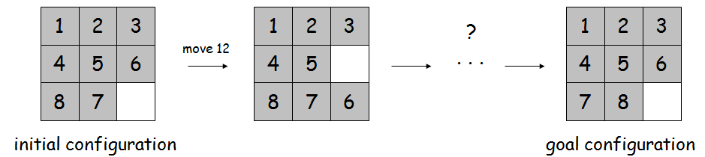
Планирование в игре 8
8-puzzle, 15-puzzle.
  Board: 3-by-3 grid of tiles labeled 1-8.
  Legal move: slide neighboring tile into blank (white) square.
  Find sequence of legal moves to transform initial configuration into goal configuration.
Ю.Г.Карпов
Верификация

Slide 27
Планирование в игре 15 и проверка моделей
Из этого состояния – 4 возможных перехода
12
10
16
1
При N=4 состояний 16! ~ 10¹⁴
?
8
9
3
2
12
10
3
1
*
1
2
3
4
5
11
8
7
8
9
16
2
5
6
7
8
12
10
3
1
8
9
16
2
...
6
4
14
15
5
11
8
7
9
10
11
2
6
4
14
15
13
14
15
16
5
11
8
7
12
10
3
1
6
4
14
15
8
9
2
16
5
11
8
7
Программа на Promela для произвольного N
6
4
14
15
/******* задание исходного состояния *******/
do /* I,J - координаты пустой клетки */
::I>1 ⇒ Swap( a[I,J], a[I-1,J] ); I=I-1 /* пустая вверх */
::I<N ⇒ Swap( a[I,J], a[I+1,J] ); I=I+1 /* пустая вниз */
::J>1 ⇒ Swap( a[I,J], a[I,J-1] );J=J-1 /* пустая влево */
::J<N ⇒ Swap( a[I,J], a[I,J+1] ); J=J+1 /* пустая вправо*/
od
Свойство : G ¬∧_{i,j∈{1,N}} (а[i, j] == (i-1)*N + j))
на всех путях нет состояния, на котором все костяшки выстроятся по порядку
Ю.Г.Карпов

Slide 28
Предположения в классической теории планирования
Конечность области – конечное число состояний
Неявность времени (время не влияет)
Детерминизм (начальное состояние полностью определено, каждое действие приводит к единственному новому состоянию)
Наблюдаемость (каждое состояние полностью наблюдаемо)
Цель определена как множество заключительных состояний, проблема планирования – построить путь из начального в одно из заключительных состояний
План – последовательность действий - строится один раз, область и ее структура не изменяются в процессе выполнения плана
Основная трудность – для практических задач пространство поиска огромно. Эта трудность преодолевается с использованием Model checking и символьным подходом с использованием BDD
Ю.Г.Карпов

Slide 29
Успехи этого направления
Несколько ежегодных конференций
Разработка мощных систем планирования (BDDPlan, CIRCA, MBP, Proplan, …)
Практические применения
  построение контроллеров автоматических систем
  power supply recovery systems
  …
Int Workshop “Planning via Model Checking 2002” :
  В настоящее время Model checking является одной из наиболее “горячих” тем информатики. Идея заключается в том, что модель системы проверяется на выполнение для нее логических требований. Изначально эта идея была использована для проверки корректности схем и компьютерных протоколов.
  Недавно эта же идея была применена для задач планирования в ИИ с замечательным успехом и привела к созданию мощных систем планирования.
  10th SPIN Workshop, 2003
  In recent years, model checkers have been used to solve a number of nontrivial optimisation problems (esp. scheduling problems), reformulated in terms of reachability, i.e. as the (im)possibility to reach a state that improves on a given optimality criterion.
Ю.Г.Карпов
Верификация

Slide 30
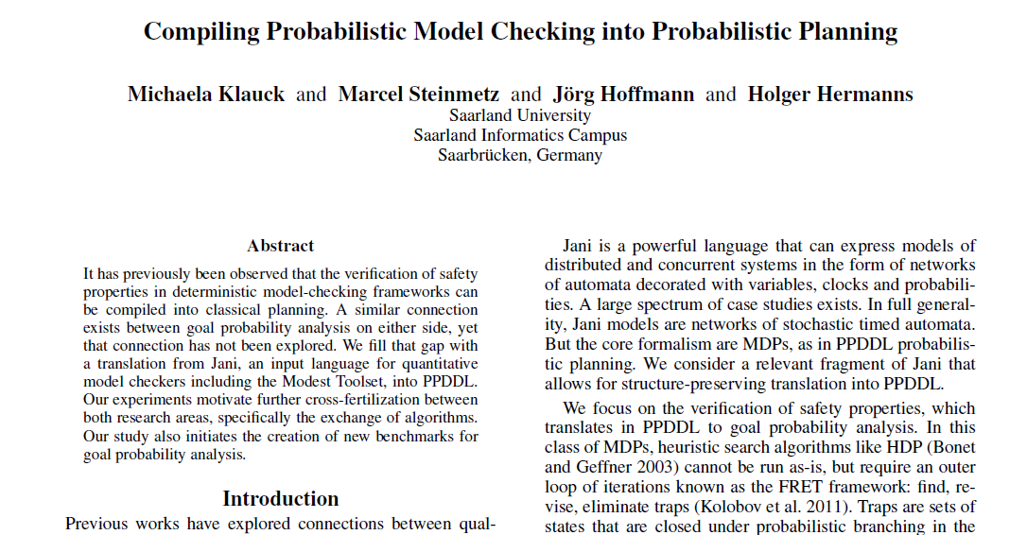
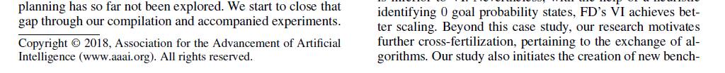
… … …
… … …
Публикация 2018 года
Ю.Г.Карпов
Верификация

Slide 31
Планирование движения робота
В работе:
G.E.Fainekos, H.Kress-Gazit, G.J.Pappas. Temporal Logic Motion Panning for Mobile Robots. // Robotics and Automation. Proc.IEEE Int.Conf. 2005, pp. 2020-2025.
описывается задача планирования траектории движения мобильного робота. Требуемая траектория движения робота задается формальной спецификацией в виде формулы LTL.
Положение каждого робота представляется точкой двумерного пространства, разбитого на многоугольники. Внешняя среда робота, таким образом, представляется множеством таких многоугольников (ячеек, регионов).
Регионы могут быть препятствиями (которые нужно обходить), или комнаты, которые робот может посещать.
Таким образом задача движения по непрерывному двумерному пространству превращается в дискретную.
Для каждого региона i вводится атомарный предикат р_{i}, имеющий смысл “робот находится в регионе i”
Ю.Г.Карпов

Slide 32
Карта среды, в которой движется робот, теперь может быть представлена в виде структуры Крипке S. Состояния S – регионы, отношение достижимости R – связь между регионами (переходы из комнаты в соседнюю комнату).
Описание желаемой траектории движения робота теперь можно задать в виде формулы LTL.
Пример. Формула ϕ = ◊( р₁ ∧ ◊ (р₂ ∧ (¬р₃ ∧ ¬р₄)Uр₅
означает: посетить последовательно регион р₁, затем регион р₂, а затем перейти в р₅ по пути, не проходящем через регионы р₃ и р₄.
Как построить такой путь?
На структуре Крипке S пытаемся ДОКАЗАТЬ, что формула ϕ НЕ ВЫПОЛНЯЕТСЯ, т.е. что такого пути НЕТ. Если путь, удовлетворяющий ϕ существует, то он будет выдан в качестве контрпримера.
Ю.Г.Карпов

Slide 33
Целочисленная оптимизация
Theo Ruys. Optimal Scheduling Using Branch and Bound with SPIN 4.0. // SPIN Workshop 2003
The paper shows how the new version of Spin can be used to effectively solve discrete optimization problems, especially integer program problems. We show how Branch-and-Bound techniques can be added to both the Promela model and (even more effectively) to the property that is being verified with Spin. To improve efficiency we let the property dynamically change during the verification
Ю.Г.Карпов

Slide 34
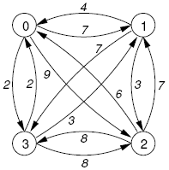
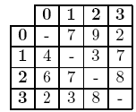
Оптимизационная проблема
Проблема коммивояжера
Пример с четырьмя городами:
Найти маршрут, проходящий через каждую вершину в точности по одному разу, имеющий минимальную стоимость
Стоимости - не обязательно расстояния (эвклидовы). Известные решения сложны.
Строим простейшее решение c использованием Spin’а :
1 min <- maximum_cost // худший случай
2 do
3 use SPIN to check M |= <>(cost > min);
4 if (error found) then
5 min <- cost
6 while (error found)
Процедура TSP расчета стоимости по путям, которые удовлетворяют требованиям проблемы коммивояжера - на след. слайде
Spin решает проблему достижимости, находя в качестве контрпримера путь, стоимость которого не больше текущего минимума. Этот минимум изменяется, как только найден новый путь, и поиск запускается снова. Последний найденный контрпример даст решение оптимизационной задачи.
Ю.Г.Карпов
Верификация

Slide 35
Процедура TSP расчета стоимости
int cost;
active proctype TSP( )
{
P0: atomic {
if
:: ! visited[1] -> cost += 7; goto P1
:: ! visited[2] -> cost += 9; goto P2
:: ! visited[1] -> cost += 2; goto P3
fi;
}
P1: atomic {
visited [1] = 1;
if
:: ! visited[2] -> cost += 7; goto P1
:: ! visited[3] -> cost += 8; goto P2
:: else -> cost += 6; goto end
fi;
}
P2: atomic { ... }
P3: atomic { ... }
end:
}
Каждому городу – свою метку
Если коммивояжер не посещал тот город, куда есть путь из данного города, то пускаем его по этому пути
Ю.Г.Карпов
Верификация

Slide 36
Возможности повышения эффективности – использовать Spin НЕ как черный ящик
Причина неэффективности: в Spin’е нет возможности изменять проверяемую темпоральную формулу (входящее туда значение текущей стоимости).
Если это суметь сделать, то сможем получить оптимальное решение уже сразу после одного прогона процесса TSP.
Фактически, это реализация метода ветвей и границ с помощью динамического изменения того LTL свойства, которое проверяется при верификации.
В работе предлагается один из возможных методов введения в SPIN таких модификаций, которые позволяют это сделать.
Ю.Г.Карпов

Slide 37
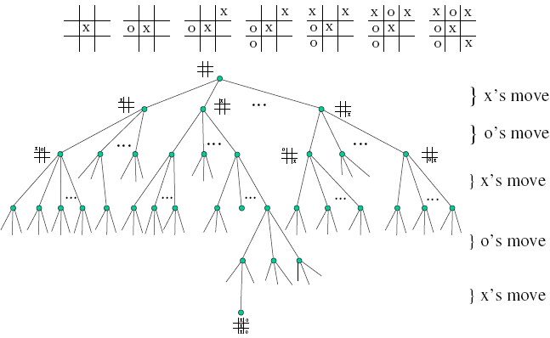
Конечные игры. Крестики-нолики (Tic-Tac-Toe)
o
x
x
x
1-й ход
2-й ход
Игру будем рассматривать, как конечный граф переходов
3-й ход
Как построить программу для игры в ТТТ (против ‘несовершенного’ игрока) ?
Сведем проблему к проблеме Model Checking
Ю.Г.Карпов
Верификация

Slide 38
Дерево игры как структура Крипке
i-й ход
х
х
0
EX AX EX win
мой полуход
0
х
х
AX EX win
...
х
х
х
х
0
0
х
х
0
полуход
противника
х
0
0
0
0
х
х
0
х
х
0
...
...
0
х
х
0
х
х
0
х
0
х
х
х
0
0
0
0
0
0
EXwin
Нужно выбрать такой ход, чтобы при любом ответе противника мы могли бы выбрать выигрышное состояние: либо уже выиграно (win), либо AXEX win
Zheng Zhang. Playing Tic-Tac-Toe Game Using Model Checking // Course project. Uni Illinojs, 2007
Ю.Г.Карпов

Slide 39
Стратегия игры
Алгоритм состоит из двух шагов:
Строим множество состояний, в которых мы выигрываем, и помечаем их win
Для всех состояний проверяем выполнение свойства P = (EXAX)^{n} win:
ход1
ход2
итеративно
P1
P
win
P1
P1
P1
Р2
P
P1
P
Стратегия: если из текущее состояние помечено Р1, то выбираем переход в состояние, помеченное Р2. Если нет, выбираем любой ход случайно
Ю.Г.Карпов

Slide 40
Конечные игры. Крестики-нолики (2)
выбор наш
Каждый ход игрока переводит игру из одного состояния в другое
выбор противника
Первый выиграет, если:
(EXAX) (EXAX) (EXAX) (EXAX) EX P1Win
выбор наш
выбор противника
P1Win – состояние, в котором выигрывает первый
Строим стратегию игры так:
- выбираем переход в выигрышное состояние, если он есть
- не выбираем переход в состояние, из которого есть переход к состоянию проигрыша
- если ни первое, ни второе не выбрано, делаем случайный ход (здесь возможны варианты!)
Ю.Г.Карпов

Slide 41
Поиск атаки для криптографического протокола аутентификации Роджера Нидхема и Майкла Шрёдера (1978)
Ю.Г.Карпов
Верификация

Slide 42







Needham-Schroeder протокол аутентификации (1978)
Alice
Bob
Цель NS протокола – взаимная идентификация с сохранением конфиденциальности при передаче сообщений через ОТКРЫТУЮ сеть.
КАК убедиться, что собеседник является тем, за кого он себя выдает?
Например, если он продемонстрирует знание СЕКРЕТА, который известен только ему.
NS протокол решает проблему, используя публичный и секретный ключи.
доступны всем
Зашифровать может каждый, получивший публичный ключ. Дешифровать – только Боб своим личным ключом
Публичные ключи
РК_{В}
Bob
Alice
Секретный ключ Боба
Публичный ключ
Боба
Личный ключ
(другой)
Ю.Г.Карпов
Верификация

Slide 43
Needham-Schroeder протокол аутентификации (1978)
Alice
Bob
1.⟨ А, N_{A} ⟩_{PK(В)}
1. Alice генерирует свой СЕКРЕТ - nonce N_{A}, шифрует сообщение публичным ключом Боба PK(B), и посылает зашифрованное сообщение по открытому каналу.
N_{A} - первая половина “общего секрета”,
А - идентификация отправителя.
2.⟨ N_{A}, N_{B} ⟩_{PK(А)}
3.⟨ N_{B} ⟩_{PK(В)}
2. Только Bob может прочитать первое сообщение. Он генерирует свой СЕКРЕТ - nonce N_{B}, и посылает оба секрета, N_{A} и N_{B}, шифруя сообщение ключом PK(А).
То, что в сообщении присутствует N_{A}, убеждает Alice, что это Bob прислал –
только он мог дешифровать первое сообщение с ее nonce.
Alice принимает пару N_{A}, N_{B} как их общий секрет и уверена, что установила связь с В.
3. Alice отсылает Бобу его часть секрета N_{B}, зашифрованную публичным ключом PK(В).
То, что в сообщении присутствует N_{B}, убеждает Bob, что это Alice прислала – только она могла дешифровать сообщение с его, Боба, nonce.
Поэтому Bob также принимает пару N_{A}, N_{B} как их общий секрет и уверен, что установил связь ИМЕННО с Аlice.
После 3 сообщения оба убеждены в том, что собеседник – тот, за кого он себя выдает. Поэтому собеседники могут установить свою сессию с известным им обоим секретным ключом (функцией от <N_{A}, N_{B}>).
Ю.Г.Карпов
Верификация

Slide 44
Атаки на криптографические протоколы
N_{A} и N_{B} (nonces) – сгенерированные только что случайные числа, чтобы избежать атак, в которых злоумышленник использует данные из предыдущих сессий. Если участник получил выбранное им только что значение nonce, то он уверен, что это значение прочитано его собеседником только что (уверенность в ‘свежести’ сообщения).
Атака – последовательность действий нечестного участника, ведущих к нарушению свойств корректности криптопротокола.
  Свойство корректности (“атаки нет”) NS протокола можно выразить так:
    Если А и В завершились успешно,
    то А верит, что его партнер В iff В верит, что его партнер А
    НИКАКОЙ Intruder (третий участник) не должен иметь nonceА или nonceВ после того, как участники обмена завершили протокол.
NS протокол опубликован в 1978 с доказательством корректности
НО спустя 17 лет были найдены атаки!
Gavin Lowe (Oxford Uni) – в 1995 г. c помощью системы верификации:
- построил модель протокола и действий одного из участников так, чтобы он
выполнял все возможные ему действия (как альтернативные операции);
- выполнил полный поиск в пространстве состояний и нашел несколько
атак (атаки – контрпримеры, выданные системой верификации).

Slide 45

Злоумышленник
Intruder
Alice
Bob
Вводим Intruder’a (I) как третьего игрока;
Что может делать Intruder
  выступать как “честный участник” обмена
  перехватывать и запоминать сообщения, которые посланы НЕ ему
  дешифровать сообщения, посланные ему
  послать сообщение, которое он перехватить ранее (даже если он не имеет ключа для его дешифрования)
  создать собственное сообщение, используя известную информацию
Как найти возможную атаку
  строим недетерминированную программу, в которой возможными альтернативами являются все возможности для Intruder’а
  поскольку Spin исчерпывающе проверяет все пути, которые существуют в модели, и ищет контрпример, то он сгенерирует атаку, если она существует
Ю.Г.Карпов
Верификация

Slide 46
Найдем атаку с помощью Model checking
Примитивы шифрования считаем стойкими.
Состояния Intruder’a
  собираем всю возможную информацию, которую, в принципе, может узнать Intruder из полученных сообщений (ключи, сообщения, nonces).
Переходы Intruder’a
  Информация (сообщения), полученная Intruder’ом, запоминается им.
Используем Spin как средство верификации.
  проверяемое свойство “атаки нет” выразим формально:
  после сессии А верит, что его партнер В iff B верит, что его партнер А:
  G(statusA=ok ∧ statusB=ok ⇒(partnerA=agentB ⇔ partnerB=agentA))
  после того, как B завершился и установил, что его партнер – A, Intruder не знает ни nonce А, ни nonceВ:
  G ¬(statusB=ok ∧ partnerB=agentA ⇒I_knows_nonceA ∨ I_knows_nonceB)
Атомарные утверждения (statusA, statusB, partnerA, partnerB, I_knows_nonceA, I_knows_nonceB), которые нужны в LTL формуле, включаем в алгоритм работы интрудера и в алгоритмы участников обмена
Ю.Г.Карпов
Верификация

Slide 47
Атака на Needham-Schroeder протокол. Типы данных
Перечислимый тип:
mtype={ok, err, msg1, msg2, msg3,
keyA, keyB, keyI,
agentA, agentB, agentI,
nonceA, nonceB, nonceI};
/* все элементы, которые могут присутствовать в сообщении */
1.⟨ А, N_{A} ⟩_{PK(В)}
2.⟨ N_{A}, N_{B} ⟩_{PK(А)}
В
А
3.⟨ N_{B} ⟩_{PK(В)}
Определяем СТРУКТУРУ записи: имена посылающего и принимающего, ключ и два данных для всех трех типов возможных сообщений:
typedef mCrypt {sender, receiver, key, info1, info2}
/* info1 и info2 – для помещения туда данных в сообщении */
Сеть моделируется как два синхронных канала, разделяемых всеми тремя, в каналах сообщения имеют номер и содержимое (зависит от номера):
chan network[2] = [0] of { mtype, //N сообщения: msg1, msg2, или msg3,
mCrypt // само сообщение
}
Ю.Г.Карпов

Slide 48
Честный участник: Alice
mtype partnerA;
mtype statusA = err; // err – процесс активен
active proctype Alice( ) {
mtype pkey, pnonce;
mCrypt data;
// выбор получателя: A может захотеть установить контакт либо с B, либо с I
if
:: partnerA = agentB; pkey = keyB; /* msg от A может принять только B */
:: partnerA = agentI; pkey = keyI; /* msg от A может принять только I */
fi
// структура сообщения: <N, кто, кому, что>
network [0]! (msg1, mCrypt {Alice, partnerA, pkey, agentA, nonceA } ) /* посылает в канал */
network [1]? (msg2, data); /* Алиса принимает сообщение N2 из канала с номером 1 */
/* после принятия сообщения, выбирает содержимое */
(data.key==keyA) && (data.info1 == nonceA) ⇒ pnonce = data.info2;
//посылает в сообщении 3 принятый nonce (pnonce) партнеру c его ключем pkey
network [0]! (msg3, mCrypt {Alice, partnerA, pkey, pnonce, 0 } );
statusA = ok; /* Алиса закончила сеанс и установила значение атома statusA */
}
1.⟨ А, N_{A} ⟩_{PK(В)}
2.⟨ N_{A}, N_{B} ⟩_{PK(А)}
В
А
3.⟨ N_{B} ⟩_{PK(В)}
Ю.Г.Карпов
Верификация

Slide 49
Программа для Intruder – подслушивание и сбор информации
Описываем все действия, которые intruder может в принципе выбирать, т.е. те, которые возможны в каком-либо состоянии
1.⟨ А, N_{A} ⟩_{PK(В)}
bool I_knows_nonceA = false,
I_knows_nonceB = false;
active proctype Intruder() {
mtype msg, recpt;
mCrypt data, intercepted;
do // бесконечный цикл подслушивания и посылок сообщений
:: network [0]? (msg, data) -> //если из канала подслушал сообщение
// структура сообщения: <N, кто, кому, что>
if
:: intercepted = data; // перехваченные данные запоминаем
:: skip; // либо нет
fi;
if
:: data.key == keyI -> // если в принятом сообщении - наш ключ,
if // то извлекаем чужой nonce
:: data.info1 == nonceA || data.info2 == nonceA -> I_knows_nonceA= true;
:: data.info1 == nonceВ || data.info2 == nonceВ -> I_knows_nonceВ= true;
:: else -> skip;
fi
:: else -> skip;
fi;
// затем посылает свое сообщение
2.⟨ N_{A}, N_{B} ⟩_{PK(А)}
В
А
3.⟨ N_{B} ⟩_{PK(В)}
Ю.Г.Карпов
Верификация

Slide 50
Программа для злоумышленника – посылка своего сообщения (полная программа – в пособии по SPIN)
do // посылаем сообщения, случайно собирая его из возможных кусков
if // произвольно выбираем тип сообщения
:: msg = msg1;
:: ... // то же для msg2 и msg3
fi;
if //произвольно выбираем получателя, выдавая себя за А, В или I
:: data.sender=agentA -> data.receiver = agentB; data.key = pkeyB;
... // если выдаем себя за B или I, выбираем произвольно получателей
fi;
if // собираем свое сообщение data для посылки
:: data = intercepted; // перехваченные данные шлем без изменения
:: if // ЛИБО собираем содержимое сообщения data
:: data.info1 = agentA;
:: data.info1 = agentB;
:: data.info1 = agentI;
:: I_knows_nonceA -> data.info1 = nonceA;
:: I_knows_nonceB -> data.info1 = nonceB;
:: data.info2 = nonceI;
fi
... // то же для data.info2
fi;
network [1]! (msg, recpt, data); // посылаем сообщение 1
od;
Ю.Г.Карпов
Верификация

Slide 51
Идея модели для нахождения атаки
Каждое сообщение, которое в принципе возможно послать, представлено оператором посылки.
Знания, необходимые для конструирования сообщения, присутствуют в защите оператора посылки. Если соответствующие данные получены, то злоумышленник может их вставить в сообщение.
Подавляющее число возможных сообщений злоумышленникa некорректны. Они распознаются участниками А и В, поэтому система имеет много ветвей, на которых вычисления кончаются.
Но нам важно проверить, есть ли ХОТЯ БЫ ОДИН путь, на котором возможна атака. Это и делает Spin, проверяя выполнение темпоральной формулы и генерируя контрпример.
Ю.Г.Карпов
Верификация

Slide 52
Атака, найденная верификатором SPIN
В качестве упражнения выполните эту проверку самостоятельно!
Ю.Г.Карпов

Slide 53
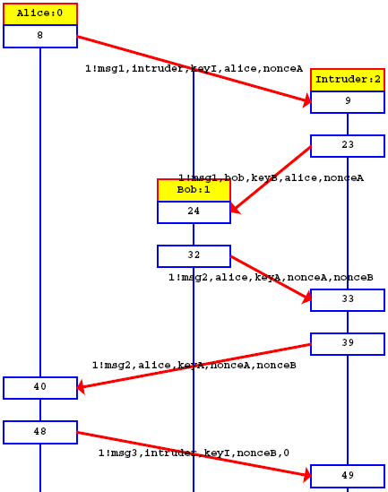
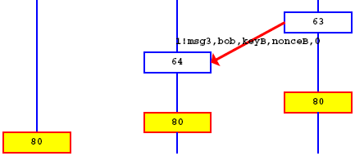
Атака найдена верификатором SPIN
Alice
Intruder
Bob
2:
1:
4:
3:
5:
6:
1
1. А выбирает I как честного партнера, посылает
ему <A, N_{A}>_{PK(I).}
2. I посылает сообщение <A, N_{A}>_{PK(B)} к В. Теперь он маскируется под А, использует nonceА, полученный от А. В его дешифрирует и считает, что это сообщение получено от А.
3. В посылает А сообщение <N_{A}, N_{B}>_{PK(A)}, которое зашифровано открытым ключом А.
I перехватывает это сообщение
Поскольку оно закодировано открытым ключом А, I не может сам декодировать это сообщение, но может переслать его А.
4. Получив это сообщение, А видит свой nonceA, считает, что обмен закончился успешно, и посылает <N_{B}>_{PK(I)} своему партнеру - агенту I, считая, что ею установлена связь с I.
5. Это сообщение закодировано ключом для I и содержит nonceB. Поэтому агент I может его декодировать, получив nonceB.
6. I посылает этот nonceВ агенту В, который тоже удовлетворен, считая, что установил связь с А, но в действительности – связь с I.
2
3
4
5
6
Ю.Г.Карпов

Slide 54
Представление атаки
Протокол аутентификации
Needham-Schroeder
1 ⟨ А, N_{A} ⟩_{PK(В)}
2 ⟨ N_{A}, N_{B} ⟩_{PK(А)}
В
А
3 ⟨ N_{B} ⟩ _{PK(В)}
Alice
Intruder
2 <A, N_{A}>_{PK(B)}
Bob
1 <A, N_{A}>_{PK(I)}
4 <N_{A}, N_{B}>_{PK(A)}
3 <N_{A}, N_{B}>_{PK(A)}
5 <N_{B}>_{PK(I)}
6 <N_{B}>_{PK(B)}
Bob думает, что он говорит с Alice, а он говорит с Intruder!
Intruder Бобу представляется Алисой.
В результате Intruder получает оба секрета: и Nonce_{A}, и Nonce_{B.}
Ю.Г.Карпов
Верификация

Slide 55
Анализ криптографических протоколов
Итак, при анализе NS протокола найдена атака. Если сообщение < N_{A}, N_{B}> заменить на <B, N_{A}, N_{B}>, то верификатор не находит возможной атаки – т.е. если Bob идентифицирует себя в сообщении, атаки нет
В общем случае, Model checking алгоритм может не выявить некорректность криптопротокола, если его модель на языке Promela слишком грубая
  G. Lowe доказал, что для этой конкретной проблемы абстракция является достаточной
Mодель с конечным числом состояний может быть неадекватной
  Атаки произвольной длины
  Неограниченное число nonces, ключей, сообщений
Свойства безопасности обычно трудно формализовать:
  трудно формально выразить такие свойства, как Секретность, Конфиденциальность, Аутентификация, Анонимность
Ю.Г.Карпов
Верификация

Slide 56
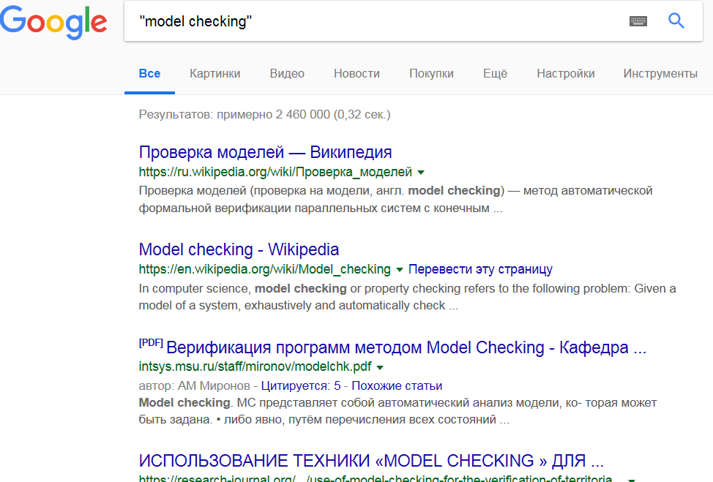
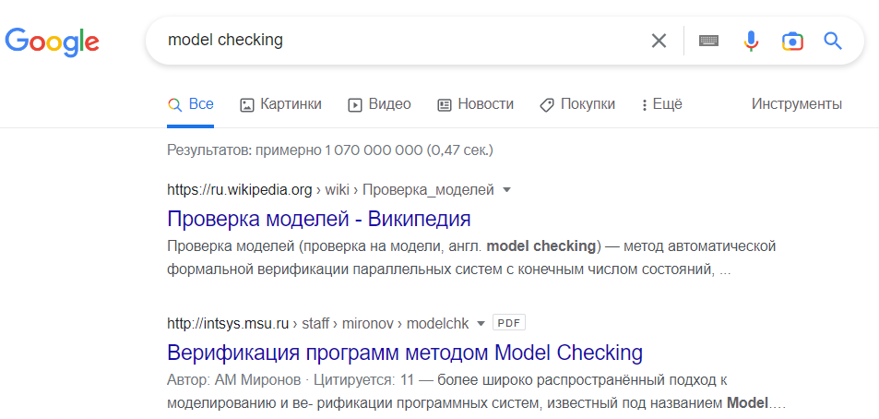
Миллионы документов (система Google Scholar)
Ноябрь 2018
За 4 года число публикаций увеличилось ~ в 400 раз
Ноябрь 2022
Ю.Г.Карпов
Верификация

Slide 57
Другие применения Model checking
Нанотехнологии
  Norman, G.; Parker, D. ; Kwiatkowska, M.; Shukla, S.K. Evaluating the Reliability of Defect-Tolerant Architectures for Nanotechnology with Probabilistic Model Checking (2004)
  P. Baltazar, et.al. Towards model-checking quantum security protocols. In P.Dini et al, editor, Proc. of the First Workshop on Quantum Security 2006
Системная биология:
  N. Chabrier-River. Symbolic Model Checking of Biochemical Systems, 2003
  J. Heath, M. Kwiatkowska. Probabilistic model checking of complex biological pathways. // Theoretical Computer Science, 2008
  Haijun Gong. Model Checking and Systems Biology of Cancer.// Carnegie Mellon (2011)
  Balser, M.; Dunets, A.; Reif, W.; Schmitt, J. A Verification of Medical Guidelines by Model Checking. A Case Study, Model Checking Software // SPIN 2006; Vienna, Austria: March 30–April 1. Springer. 2006
Ю.Г.Карпов
Верификация

Slide 58
Некоторые ссылки
Преобразования графов
A.Renzink. Model checking graph transformation // LNCS 3256, 2004
E-Commerce
Anderson B.B., … Model Checking for E-commerce Transactions // CACM, Jan 2006
Верификация веб-сервисов
Shin Nakajima. Model checking verification for Reliable Web Service, 2003
H.Schlingloff. Modeling and Model checking of Web Services. Fraughoffer, 2006
L.Alfaro. Model checking the World Wide Web // Proc of Conf on Comput Aided Verification, 2001
Ю.Г.Карпов
Верификация

Slide 59
Системы прав доступа
N. Zhang, M. Ryan, D. Guelev. Evaluating Access Control Policies Through Model Checking // LNCS 3650 (2005)
Из аннотации
Мы представляем model checking алгоритм, который может быть использован для оценки политик управления доступом, а также инструмент, который реализует этот алгоритм.
Оценка состоит не только в проверке того, что политика дает авторизованному пользователю достаточно возможностей, чтобы выполнить желаемую задачу, но также и проверку того, что политики не позволяют злоумышленникам достичь их целей
Ю.Г.Карпов
Верификация

Slide 60
Семантический анализ Web документов
F.Weitl, B.Freitag. Checking semantic integrity constraints on Integrated Web Documents. // Proc. Workshop on Model Directed Web Information Integration and Mining, 2004
Abstract. Предложена концепция спецификации и верификации ограничений на содержание и структуру документа. В качестве формализма спецификации мы вводим логику СТL, расширенную концепциями логики описаний – Description Concepts. Наш подход позволяет интегрировать онтологии с тем, чтобы достичь интероперабильности, абстрагируясь от реализационных аспектов документов.
F.Weitl, B.Freitag. Model checking semantic properties of web documents based on temporal description logic. // TR Uni of Passau, 2005
X.Fu, T.Bultan,J Su. Model checking XML Manipulating Software // Santa Barbara Uni 2004
Ю.Г.Карпов
Верификация

Slide 61
Другие применения
E. Quintarelli. Model-Checking Based Data Retrieval: An Application to Semistructured and Temporal Data // LNCS 2917, 2004
E.Kang, N.Day. Formal verification of the A-7E Software Requirements using Template Semantics. // Uni Waterloo, 2006
T.Jeron, P.Morel. Test Generation Derived from Model Checking. // LNCS, 1633, 1999
Ю.Г.Карпов
Верификация

Slide 62
Заключение
Приемы и методы, разработанные в области Model Checking начинают применяться в огромном числе других областей, казалось бы, совершенно не связанных с верификацией, программированием, встроенными системами управления.
Эта техника может быть применена для анализа ЛЮБЫХ дискретных динамических (развивающихся во времени) систем, там, где есть возможность формализовать эту динамику с помощью систем переходов.
Последнее время множество примеров применения этой техники было продемонстрировано в системной биологии и нанотехнологии.
Ю.Г.Карпов
Верификация

Slide 63
Применения техники Model checking в биологии
Qinsi Wang. Model Checking for Biological Systems: Languages, Algorithms, and Applications // Ph.D. Thesis Proposal, 2016 Carnegie Mellon University.
  Formal specification and analyzing methods, such as model checking techniques, hold great promise in helping further discovery and innovation for complicated biochemical systems.
J. Fisher and Nir Piterman. Model Checking in Biology // Microsoft Research Cambridge, 2013
  Model checking is a powerful technique for the analysis of programs. Over the last decade model checking has been successfully used for the analysis of biological models, providing novel insights into various cellular mechanisms and behaviors.
Pakonen, A. et al. Practical applications of model checking in the Finnish nuclear industry // 10th Int. Topical Meeting on Nuclear Plant Instrumentation, 2017
  Model checking is a powerful, formal, computer-assisted verification method that can be used to prove that a model of a (hardware or software) system fulfills stated properties. Despite the benefits, model checking is still not widely adopted in the verification of I&C systems, one exception being the Finnish nuclear industry.
Ю.Г.Карпов
Верификация

Slide 64
  Спасибо за внимание
Ю.Г.Карпов
Верификация

